Slide 1


Metas de AICHI e Planos Municipais de Mata Atlântica e Cerrado
Videoconferência PMVA – Ciclo 2016
São Paulo, 5 de maio de 2016

Slide 2
Conteúdo
  Introdução
  Histórico e Objetivos da Convenção da Diversidade Biológica (CDB)
  Principais marcos e decisões da CDB
  Metas de AICHI e o Brasil

Slide 3
  O papel dos municípios e as ações locais pela biodiversidade
  PMMA no cumprimento das metas de AICHI
  Etapas para elaboração do PMMA
  Perguntas & Respostas

Slide 4

O ICLEI
O ICLEI é a maior rede mundial de cidades e governos locais dedicados ao desenvolvimento sustentável.

Slide 5



Ação Local Move o Mundo
1 milhão
governos
locais
200
países
1 ONU
Soluções Locais para Desafios Globais
Fonte: ICLEI – Governos Locais pela Sustentabilidade

Slide 6
Ação Local Move o Mundo
Em um planeta de cidadãos, a missão do ICLEI é construir e servir a um movimento mundial de governos locais para alcançar melhoras tangíveis na sustentabilidade global, com especial atenção às condições ambientais, por meio de ações cumulativas.

Slide 7
A ONU e o meio ambiente
1972, Estocolmo – Conferência Mundial sobre Homem e o Meio Ambiente
1987 – Relatório Brundtland, “Nosso Futuro Comum” – conceito de desenvolvimento sustentável para o discurso público

Slide 8
“Desenvolvimento sustentável é o desenvolvimento que encontra as necessidades atuais sem comprometer a habilidade das futuras gerações de atender a suas próprias necessidades.”
Disponível em: http://www.un.org/documents/ga/res/42/ares42-187.htm

Slide 9



A ONU e o meio ambiente
1992, Rio de Janeiro – Conferência das Nações Unidas sobre o Meio Ambiente e o Desenvolvimento, Rio de Janeiro, “Cúpula da Terra”. Estabeleceu três Convenções:

Slide 10
Convenção da
Diversidade Biológica
Tratado da Organização das Nações Unidas, que atualmente reúne 196 Partes.
Diversidade biológica: variabilidade de organismos vivos de todas as origens, compreendendo ...

Slide 11

... os ecossistemas terrestres, marinhos
e outros ecossistemas aquáticos e os complexos ecológicos de que fazem parte; compreendendo ainda a diversidade dentro de espécies, entre espécies e de ecossistemas.

Slide 12
Objetivos:
A conservação da diversidade biológica;
O uso sustentável dos componentes da diversidade biológica;
A repartição justa e equitativa dos benefícios decorrentes da utilização
dos recursos genéticos.

Slide 13
Principais decisões da CDB sobre biodiversidade e governos locais

Slide 14
2007, Curitiba, Brasil:
Reunião sobre Cidades e Biodiversidade
Formação da Parceria Global de Ações Locais e Subnacionais pela Biodiversidade
“Declaração de Curitiba” sobre Cidades e Biodiversidade: primeiro documento

Slide 15

2008, Bonn, Alemanha:
CDB COP 9, Decisão IX/28
Reconhece o papel-chave dos governos locais e subnacionais, especialmente para implementação das Estratégias Nacionais e Planos de Ação pela Biodiversidade (NBSAPs).

Slide 16


2010, Aichi, Nagoya, Japão
CDB COP 10:
Plano Estratégico pela Biodiversidade 2011-2020
20 Metas de Aichi

Slide 17
CDB COP 10, Decisão X/22
Aprova o Plano de Ação de Governos Subnacionais, Cidades e Outras Autoridades Locais.

Slide 18
Cúpula de Cidades e Biodiversidade 2010
Declaração Aichi/Nagoya sobre as autoridades locais e Biodiversidade.
Apoio ao Plano de Ação de Governos Subnacionais, Cidades e Outras Autoridades Locais (2011-2020).

Slide 19

Metas de AICHI
Objetivo Estratégico A:
Tratar as verdadeiras causas da perda de biodiversidade, internalizando o tema “biodiversidade” em todo o governo e sociedade.

Slide 20
Meta 1: Em 2020, no mais tardar, as pessoas devem estar cientes dos valores da biodiversidade e do que podem fazer para conservá-la e para usá-la sustentavelmente.

Slide 21
Meta 2: Em 2020, no mais tardar, os valores de biodiversidade devem estar integrados a estratégias de desenvolvimento e de redução da pobreza, a processos de planejamento nacionais e locais e estar incorporados à contabilidade nacional, de maneira adequada, e a sistemas de documentação e comunicação.

Slide 22
Meta 4: Em 2020, no mais tardar, governos, negócios e tomadores de decisão, em todos os níveis, devem seguir etapas para alcançar ou ter planos implementados para consumo e produção sustentável e devem manter os impactos do uso de recursos naturais dentro dos limites ecológicos seguros.

Slide 23
Objetivo Estratégico B (Metas de Aichi 2011-2020):
Reduzir as pressões diretas sobre biodiversidade e promover utilização sustentável.

Slide 24
Meta 5: Em 2020, a taxa de perda de todos os habitats naturais, incluindo florestas, deve estar reduzida a mais que a metade e, se possível, levada a zero, e a degradação e a fragmentação devem ser significativamente reduzidas.

Slide 25
Meta 7: Em 2020, áreas com agricultura, aquicultura e silvicultura devem ser gerenciadas de maneira sustentável, assegurando a conservação da biodiversidade.

Slide 26
Meta 8: Em 2020, a poluição, incluindo aquela decorrente do excesso de nutrientes, deve estar em níveis não prejudiciais à biodiversidade e à função do ecossistema.

Slide 27
Meta 9: Em 2020, espécies exóticas invasoras e rotas de introdução devem estar identificadas e priorizadas; espécies prioritárias devem estar controladas ou erradicadas e devem ser adotadas medidas para gerenciar as rotas, prevenindo a introdução e o estabelecimento de espécies exóticas invasoras.

Slide 28
Objetivo Estratégico C (Metas de Aichi 2011-2020):
Melhorar a situação (status) da biodiversidade, protegendo ecossistemas, espécies e diversidade genética.

Slide 29
Meta 11: Em 2020, pelo menos 17% das zonas terrestres e de águas continentais, e 10% das zonas costeiras e marinhas, especialmente áreas de importância particular para biodiversidade e serviços ecossistêmicos, ...

Slide 30
... devem estar conservadas por meio de gerenciamento eficiente e equitativo, ecologicamente representadas com sistemas bem conectados de áreas protegidas e outras medidas eficientes de conservação, e integradas em amplas paisagens terrestres e marinhas.

Slide 31
Meta 12: Em 2020, a extinção de espécies em extinção conhecidas deve estar prevenida e sua situação de conservação, particularmente para aquelas de maior declínio, melhorada e sustentada.

Slide 32
Objetivo estratégico D (Metas de Aichi 2011-2020):
Ressaltar os benefícios da biodiversidade e dos serviços ecossistêmicos para todos.

Slide 33
Meta 14: Em 2020, ecossistemas que fornecem serviços essenciais, incluindo serviços relacionados à água, e contribuem para a saúde, sustento e bem-estar, devem estar restaurados e protegidos, levando em conta as necessidades da mulher, dos indígenas e de comunidades locais, e dos pobres e vulneráveis.

Slide 34
Meta 15: Em 2020, a resiliência dos ecossistemas e a contribuição da biodiversidade para os estoques de carbono devem estar ampliadas, por meio de conservação e restauração, incluindo restauração de, pelo menos, ...

Slide 35
... 15% de ecossistemas degradados, dessa forma contribuindo para a mitigação da mudança climática e para a adaptação e
o combate à desertificação.

Slide 36
Objetivo estratégico E (Metas de Aichi 2011-2020):
Aprimorar, ampliar a implementação por meio do planejamento participativo, gestão de conhecimento e capacitação.

Slide 37
Meta 19: Em 2020, o conhecimento, a base
de ciência e tecnologias relacionadas à biodiversidade, seus valores, funcionamento, situação e tendências, e as consequências
de sua perda, devem estar melhorados, amplamente compartilhados, transferidos
e aplicados.

Slide 38
Meta 20: Em 2020, no máximo, a mobilização dos recursos financeiros para implementação eficaz do Plano Estratégico para Biodiversidade 2011-2020 de todas as fontes, e de acordo com o processo consolidado e acordado na Estratégia para Mobilização de Recursos, ...

Slide 39
... deverá estar substancialmente superior aos níveis atuais. Essa meta está sujeita a alterações decorrentes das avaliações da necessidade de recursos que serão elaboradas e relatadas pelas Partes.

Slide 40

2012, Hyderabad, Índia
CDB COP 11, Decisão XI/28
Reforça que as Partes e outros Governos deverão desenvolver, em conjunto com os governos locais, diretrizes e iniciativas de capacitação para aprimorar e adaptar as estratégias e planos de ação locais.

Slide 41


2012, Hyderabad, Índia
Cúpula de Cidades e Governos Subnacionais
Declaração de Hyderabad.
Suporte para implementação do Plano de Ação.

Slide 42

2014, Pyeongchang, Gangwon, Coreia
CDB COP 12, Decisão XII/9
Foca pela primeira vez em desenvolvimento urbano sustentável. Reforça que as Partes devem trabalhar com outros níveis de governo em prol da urbanização mais sustentável; ...

Slide 43
... devem incorporar considerações relacionadas à biodiversidade na construção de infraestrutura e promover essas considerações pelos governos subnacionais.

Slide 44
2014, Pyeongchang, Gangwon, Coreia
CDB COP 12, Decisão XII/9
Cúpula de Biodiversidade para Cidades e Governos Subnacionais 2014.
Resolução de Gangwon/Pyeongchang.

Slide 45
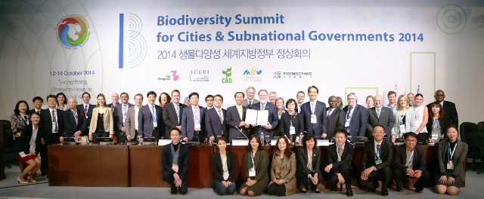
Fonte: ICLEI CBC

Slide 46
Objetivos de Desenvolvimento Sustentável (ODS)
ODS 15 Vida Sobre a Terra
Proteger, recuperar e promover o uso sustentável dos ecossistemas terrestres, gerir de forma sustentável as florestas;

Slide 47

Combater a desertificação;
Deter e reverter a degradação da terra;
Deter a perda de biodiversidade.

Slide 48
ODS 15: Metas para deter a perda de biodiversidade:
Até 2020, assegurar a conservação, recuperação e uso sustentável de ecossistemas terrestres e de água doce interiores e seus serviços, ...

Slide 49
... em especial florestas, zonas úmidas, montanhas e terras áridas, em conformidade com as obrigações decorrentes dos acordos internacionais;

Slide 50
Até 2020, implementar medidas para evitar a introdução e reduzir significativamente o impacto de espécies exóticas invasoras em ecossistemas terrestres e aquáticos, e controlar ou erradicar as espécies prioritárias;

Slide 51
Tomar medidas urgentes e significativas para reduzir a degradação de habitats naturais, deter a perda de biodiversidade e, até 2020, proteger e evitar a extinção de espécies ameaçadas;

Slide 52
Até 2020, integrar os valores dos ecossistemas e da biodiversidade ao planejamento nacional e local, nos processos de desenvolvimento, nas estratégias de redução da pobreza e nos sistemas de contas;

Slide 53
Mobilizar e aumentar significativamente, a partir de todas as fontes, os recursos financeiros para a conservação e o uso sustentável da biodiversidade e dos ecossistemas;

Slide 54
ODS – Objetivo 11 – Cidades
e Comunidades Sustentáveis
Tornar as cidades e os assentamentos humanos inclusivos, seguros, resilientes e sustentáveis.
Serviços Básicos (serviços ecossistêmicos);

Slide 55
Espaços verdes/abertos;
Fortalecer esforços para proteger e salvaguardar o patrimônio cultural e natural;

Slide 56
Gestão de Riscos e Vulnerabilidades (ex.: Adaptação baseada em Ecossistemas);
Relação entre biodiversidade e saúde, agricultura.

Slide 57
Metas de AICHI e o Brasil
Diálogos sobre Biodiversidade: construindo a estratégia brasileira para 2020.
Setembro de 2013 – Metas Nacionais de Biodiversidade para 2020 aprovadas pela Comissão Nacional da Biodiversidade (CONABIO).

Slide 58
Metas de AICHI e o Brasil
Exemplo Meta 11
Até 2020, serão conservados, por meio de unidades de conservação previstas na Lei do SNUC e outras categorias de áreas oficialmente protegidas, como APPS, ...

Slide 59
... reservas legais e terras indígenas com vegetação nativa, pelo menos 30% da Amazônia, 17% de cada um dos demais biomas terrestres e 10% de áreas marinhas costeiras, principalmente áreas de especial importância para biodiversidade e serviços ecossistêmicos, ...

Slide 60
... asseguradas e respeitadas a demarcação, a regularização e a gestão efetiva e equitativa, visando garantir a interligação, integração e representação ecológica em paisagens terrestres e marinhas mais amplas.

Slide 61
Princípios para internalizar e implementar as 20 Metas Nacionais de Biodiversidade 2011-2020:
Ações interinstitucionais e multidisciplinares a serem desenvolvidas por diferentes órgãos do governo federal, estadual e municipal, além dos diversos setores da sociedade;

Slide 62
Atualização da Estratégia Nacional de Biodiversidade e Planos de Ação (NBSAP);
Estabelecimento de critérios de análise e indicadores para avaliação da implementação das metas com diferentes setores da sociedade.

Slide 63
Papel dos governos locais para conservação da biodiversidade e para promoção do desenvolvimento sustentável

Slide 64
Promover integração na tomada de decisão, com os setores municipais que têm impactos potenciais sobre a biodiversidade, mas que também podem ampliar os benefícios relacionados aos serviços ecossistêmicos.

Slide 65
Serviços ecossistêmicos são os benefícios que as pessoas obtêm dos ecossistemas.
Ecossistemas: complexo dinâmico de comunidades vegetais, animais e micro-organismos e seu ambiente não vivo, interagindo como funcional.

Slide 66
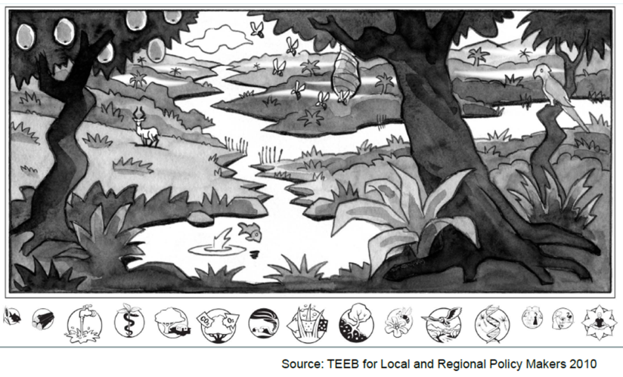
Qual é o equilíbrio ideal?

Slide 67
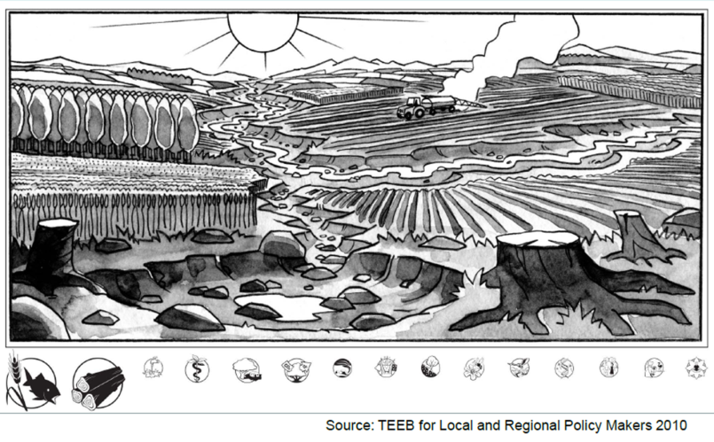
Qual é o equilíbrio ideal?

Slide 68
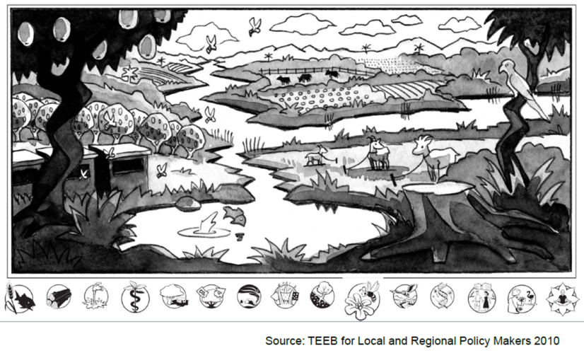
Qual é o equilíbrio ideal?

Slide 69
Ecossistemas saudáveis contribuem para...
...o fortalecimento da segurança alimentar.
Agricultura e pecuária
Ciclagem de nutrientes
Polinização

Slide 70
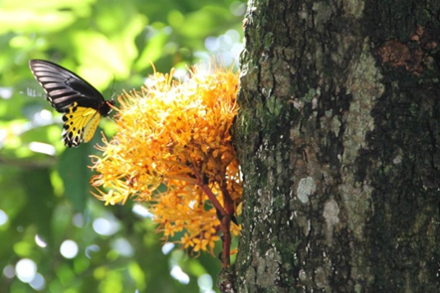
Fonte: Sophia Picarelli

Slide 71
Ecossistemas saudáveis contribuem para...
...a redução da demanda de energia.
Mitigação dos efeitos das ilhas de calor
Promoção de outros meios de transporte
Fornecimento de biomassa
Isolamento térmico de edifícios

Slide 72
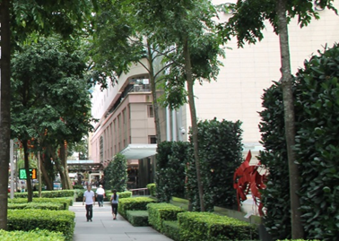
Fonte: Sophia Picarelli

Slide 73
Ecossistemas saudáveis contribuem para...
...a melhoria da qualidade da água e redução de enchentes.
Amortecimento dos picos de cheia
Infiltração das águas de chuva
Filtragem e purificação
Evapotranspiração

Slide 74
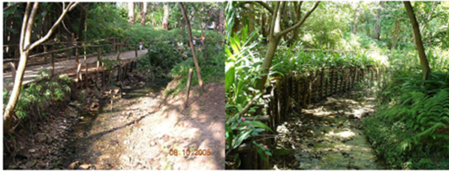
Resiliência para as mudanças climáticas
Fonte: Sophia Picarelli

Slide 75
Processos de planejamento para promover Ações Locais pela Biodiversidade

Slide 76

Ação Local pela Biodiversidade
Ação Local: Implementação de 3 Projetos
Pioneiros LAB – 5 Etapas
5
4
Compromisso Assumido pela Municipalidade
3
Planejamento: Estratégias e Planos de Ações Locais para a Biodiversidade
2
Comprometimento Político
1
Avaliação da Biodiversidade Local: Relatório da Biodiversidade
Fonte: ICLEI

Slide 77
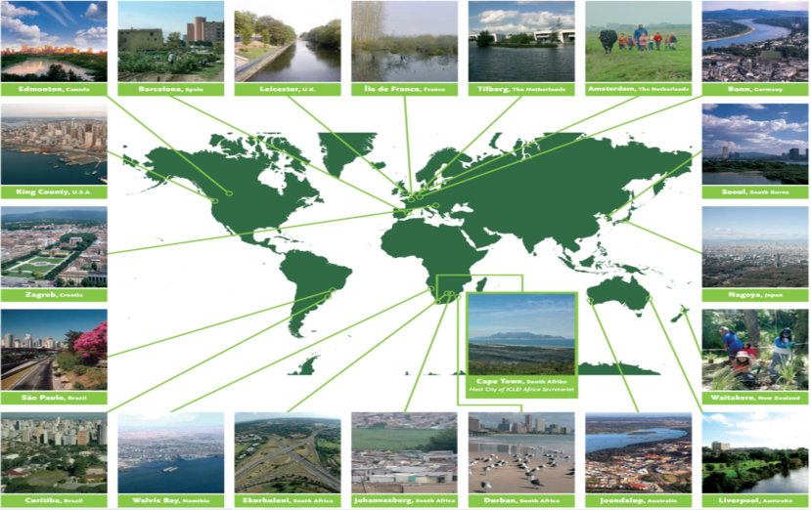
21 Pioneiros LAB (2006-2009)

Slide 78
Ação Local pela Biodiversidade
Ação Local: Implementação de 3 Projetos
Pioneiros LAB – 5 Etapas
5
4
Compromisso Assumido pela Municipalidade
3
Planejamento: Estratégias e Planos de Ações Locais para a Biodiversidade
2
Comprometimento Político
Avaliação da Biodiversidade Local: Relatório da Biodiversidade
1
Avaliação da Biodiversidade Local: Relatório da Biodiversidade
Fonte: ICLEI

Slide 79
Avaliação da Biodiversidade Local
Ferramentas Relevantes: TEEB, CBI, CBO-I, GBIF…
TEEB – The Economics of Ecosystems & Biodiversity (A Economia dos Ecossistemas e da Biodiversidade)
TEEB – Manual para Cidades

Slide 80
Seção 1:
Introdução sobre os serviços ecossistêmicos e as cidades.
Seção 2:
Como incorporar os serviços ecossistêmicos nas tomadas de decisão e políticas – A abordagem passo a passo do TEEB.

Slide 81
Seção 3:
A aplicação da abordagem passo a passo do TEEB na gestão da cidade.

Slide 82
Índice de Biodiversidade Urbana – Singapore Index on Cities Biodiversity (CBI)
Inventário autoavaliativo, permite que as cidades acompanhem o seu progresso relacionado à conservação e à melhoria da biodiversidade, utilizando 23 indicadores.

Slide 83
Os resultados podem ser utilizados nas tomadas de decisão e no planejamento das cidades.
Capacidade Institucional
Alocação de Recursos
Participação e Parcerias
Espécies nativas em áreas construídas
Governança e Gestão
Diversidade dos Ecossistemas
Biodiversidade Nativa
% de áreas naturais
Regulações e Políticas (LBSAP)
Projetos e Programas
% de espécies invasoras
Serviços Educacionais e de Recreação
Educação e Sensibilização
% de áreas protegidas
Altera-ção no nº de espécies nativas
Serviços Ecossistêmicos
Fragmentação
Regulação das Águas
Regulações Climáticas

Slide 84
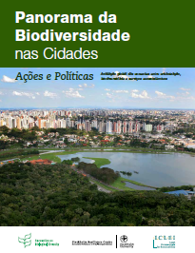
Panorama da Biodiversidade nas Cidades – CBO

Slide 85
Avaliação global das relações entre a biodiversidade, urbanização e serviços ecossistêmicos.
Referência para tomadores de decisão e formuladores de políticas públicas para implementação do Plano Estratégico sobre Biodiversidade 2011-2020.

Slide 86
Ação Local pela Biodiversidade
Ação Local: Implementação de 3 Projetos
Pioneiros LAB – 5 Etapas
5
4
Compromisso Assumido pela Municipalidade
3
Planejamento: Estratégias e Planos de Ações Locais para a Biodiversidade
2
Comprometimento Político
Comprometimento Político
1
Avaliação da Biodiversidade Local: Relatório da Biodiversidade
Fonte: ICLEI

Slide 87
Ação Local pela Biodiversidade
Ação Local: Implementação de 3 Projetos
Pioneiros LAB – 5 Etapas
5
4
Compromisso Assumido pela Municipalidade
Planejamento: Estratégias e Planos de Ações Locais para a Biodiversidade
3
Planejamento: Estratégias e Planos de Ações Locais para a Biodiversidade
2
Comprometimento Político
1
Avaliação da Biodiversidade Local: Relatório da Biodiversidade
Fonte: ICLEI

Slide 88
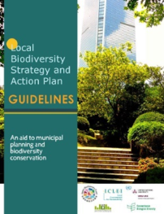
Estratégias Locais pela Biodiversidade & Plano de Ação
Planejamento para a gestão local da biodiversidade e ecossistemas.

Slide 89
Elaboração de um plano estratégico para a biodiversidade, alinhado com planos regionais e nacionais, de acordo com as diretrizes do Plano da CDB e outros acordos globais.

Slide 90
Estratégia de longo prazo;
Alinhamento com outros Planos e Políticas;
Cronograma e previsão de recursos;
Definição de papéis e responsabilidades;
Processo constante de monitoramento e revisão.

Slide 91
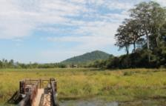
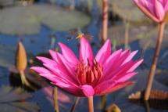
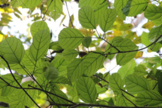
Pode contribuir com soluções para as mudanças climáticas (Adaptação baseada em Ecossistemas – AbE), promover segurança hídrica, minimizar o risco de desastres naturais e fortalecer economias locais.
Fonte: Sophia Picarelli

Slide 92
Ação Local pela Biodiversidade
Ação Local: Implementação de 3 Projetos
Pioneiros LAB – 5 Etapas
5
Compromisso Assumido pela Municipalidade
4
Compromisso Assumido pela Municipalidade
3
Planejamento: Estratégias e Planos de Ações Locais para a Biodiversidade
2
Comprometimento Político
1
Avaliação da Biodiversidade Local: Relatório da Biodiversidade
Fonte: ICLEI

Slide 93
Ação Local pela Biodiversidade
Ação Local: Implementação de 3 Projetos
Ação Local: Implementação de 3 Projetos
Pioneiros LAB – 5 Etapas
5
4
Compromisso Assumido pela Municipalidade
3
Planejamento: Estratégias e Planos de Ações Locais para a Biodiversidade
2
Comprometimento Político
1
Avaliação da Biodiversidade Local: Relatório da Biodiversidade
Fonte: ICLEI

Slide 94
Avaliação da Integração das Estratégias e Planos pela Biodiversidade – Brasil, Canadá e África do Sul

Slide 95
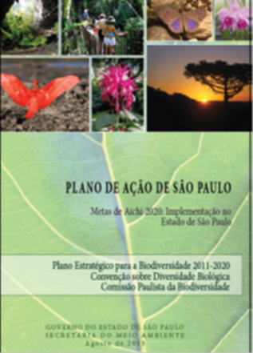
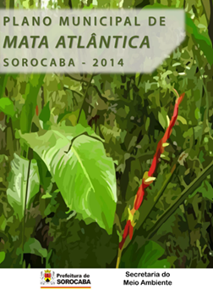

Slide 96
Sorocaba/SP – Plano Municipal de Mata Atlântica
Proteger os fragmentos ainda existentes, restaurar as áreas degradadas, recuperar as áreas importantes e criar corredores biológicos.

Slide 97
Metas
Nacionais
Lei da Mata
Atlântica
Plano Estadual
de Expansão
Áreas Protegidas
Plano Municipal
de Mata Atlântica

Slide 98
Agradeço a atenção!
ICLEI – SAMS
Secretariado para América do Sul (SAMS)
E-mail: iclei-sams@iclei.org
www.iclei.org/sams
Website internacional: www.iclei.org
Sophia Picarelli: sophia.picarelli@iclei.org

